Slide 1
제대로 제어되지 않은 재귀(Uncontrolled Recursion)
재귀의 순환횟수를 제어하지 못하여 할당된 메모리나 프로그램 스택 등의
자원을 과다하게 사용하면 위험하다.
대부분의 경우, 귀납 조건(base case)
이 없는 재귀는 무한 재귀에 빠진다.

Slide 2
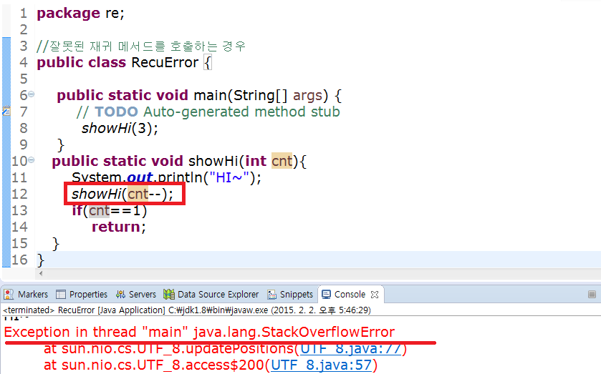
재귀메서드의 잘못 호출

Slide 3
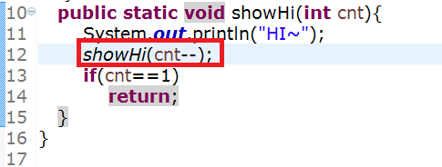
재귀메서드 작성시 주의할점
1.showHi()를 먼저 호출->인자3이 전달되고 나서야 비로서 cnt값이 하나 감소
=>showHi(--cnt)
2.if(cnt==1) return이 실행이 안된다.
=>조건 검사의 위치가 잘못 되었다.
=>조건검사는 재귀메서드가 호출되기 이전에
이루어 져야 된다.

Slide 4
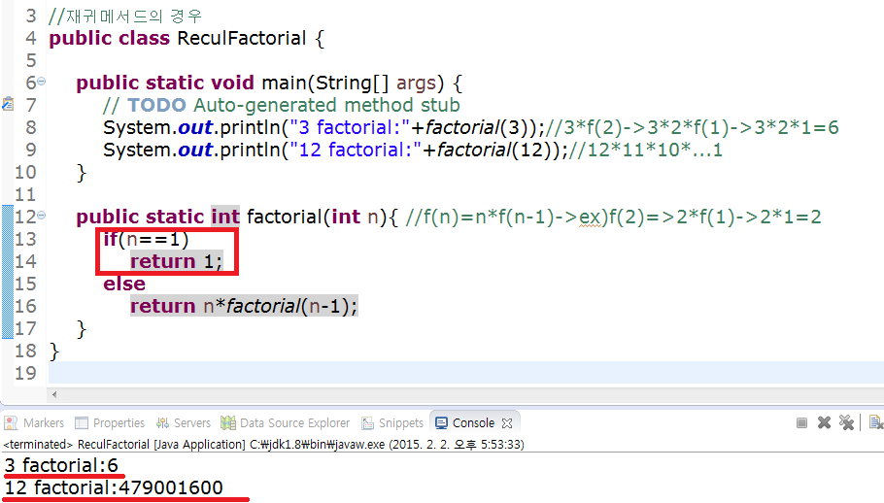
재귀메서드의 올바른예

Slide 5
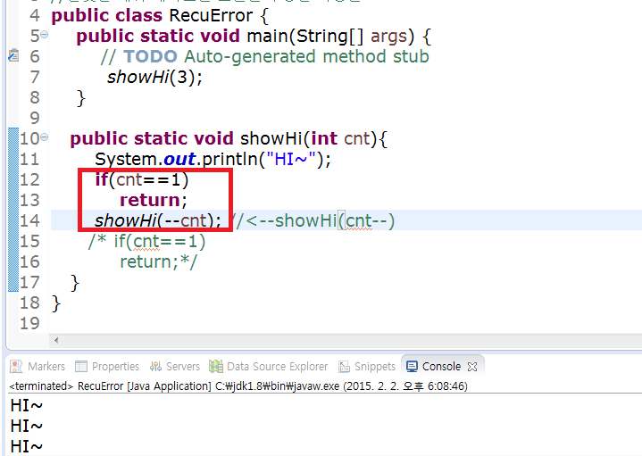
최종 수정본

